Slide 1
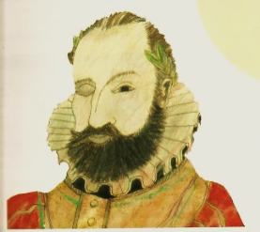
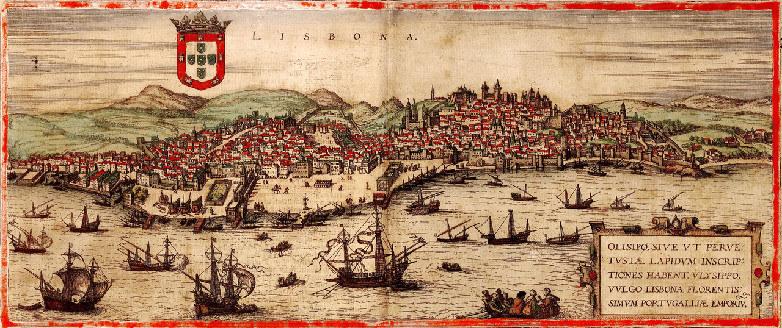
«Fora do nosso coração, não sabemos onde Camões nasceu; nem o ano ou o dia em que saiu da “materna sepultura” para o primeiro amanhecer. Como não sabemos onde estudou ou quem lhe ensinou o muito que sabia. Nem isso importa.»
Eugénio de Andrade
LUÍS DE CAMÕES
Luís Vaz de Camões terá nascido por volta de 1525, possivelmente em Lisboa. Pensa-se que era filho de Simão Vaz de Camões e sabe-se que sua mãe se chamava Ana de Sá.
Lisboa no século XVI.
Novo Plural | 10.º ano

Slide 2
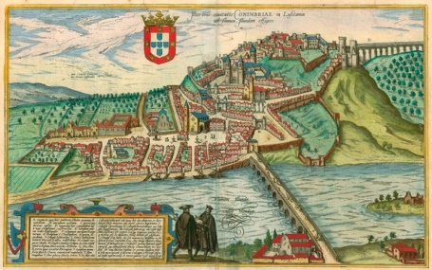
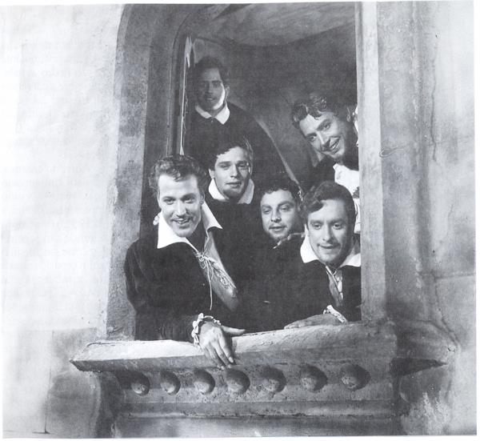
O filme Camões, de Leitão de Barros (1946), alude à vida boémia de Camões, enquanto estudante de Coimbra.
LUÍS DE CAMÕES
Admite-se que Camões tenha estudado em Coimbra, pois a vasta cultura evidenciada na sua obra só se justifica se tiver frequentado estudos superiores que apenas existiam naquela cidade.
Contudo, não existe qualquer documento comprovativo da sua passagem pela universidade.
Coimbra no século XVI.
Novo Plural | 10.º ano

Slide 3
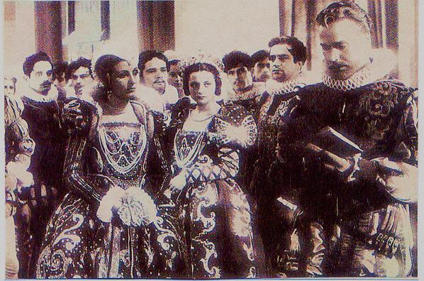
O contacto com o ambiente da corte permitiu a Camões apurar a sua técnica poética, competindo com outros poetas, nas festas palacianas em que o seu talento terá brilhado.
LUÍS DE CAMÕES
Presume-se que era fidalgo da pequena nobreza.
Numa carta de perdão, de 1553, é designado por «Cavaleiro Fidalgo» da Casa Real.
Essa condição permitiu-
-lhe frequentar a corte, enquanto viveu em Lisboa.
Filme Camões, de Leitão de Barros (1946).
Novo Plural | 10.º ano

Slide 4
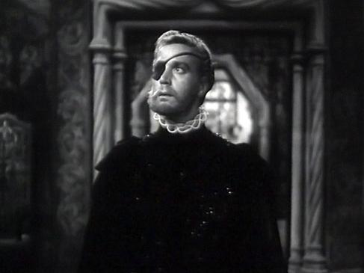
A mutilação sofrida é raramente referida na obra do poeta, mas a sua representação passa a ser a marca de todos os retratos, até aos nossos dias.
LUÍS DE CAMÕES
Entre 1549 e 1551, participou numa expedição militar ao norte de África onde, num acidente de guerra, perdeu o olho direito.
Filme Camões, de Leitão de Barros (1946).
Novo Plural | 10.º ano

Slide 5
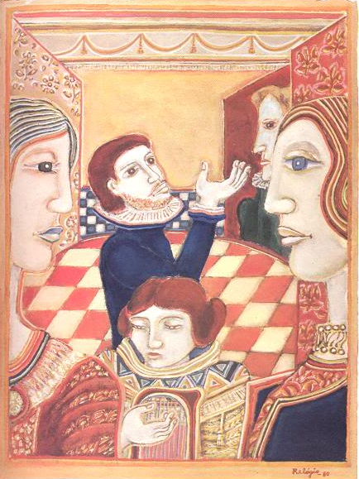
LUÍS DE CAMÕES
Em 1552, Camões esteve, de novo, em Lisboa e retomou a frequência do paço, onde se relacionava com os fidalgos e as damas da corte.
Pintura de Francisco Relógio (1946).
Novo Plural | 10.º ano

Slide 6
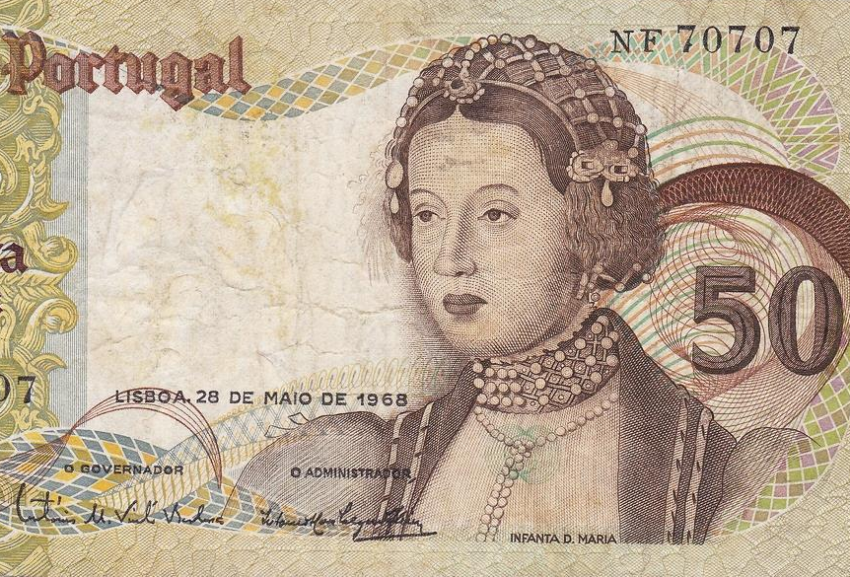
A infanta D. Maria era uma mulher excecionalmente culta e reunia, nos seus paços, poetas e artistas. Diz a tradição que Camões se terá apaixonado por ela, ganhando, com isso, importantes inimigos. Haverá algum fundo de verdade nestes amores?
LUÍS DE CAMÕES
De Camões, que tanto escreveu sobre o AMOR, ficou a tradição de galante conquistador dos corações femininos.
Mas nenhum documento confirma a relação com
D. Catarina de Ataíde, dama da corte que morreu muito jovem, ou com a infanta D. Maria, irmã de
D. João III.
Representação da infanta D. Maria, numa nota de 50 escudos, de 1968.
Novo Plural | 10.º ano

Slide 7
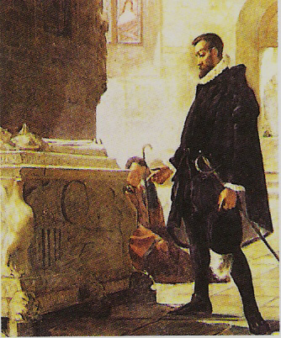
Alma minha gentil, que te partiste, tão cedo desta vida descontente: repousa lá no céu eternamente
E viva eu cá na terra sempre triste!
LUÍS DE CAMÕES
Sobre D. Catarina de Ataíde, outra provável amada de Camões, sabe-se que era filha de um fidalgo do paço e que morreu muito jovem.
Segundo alguns investigadores, era ela a Natércia (anagrama de Catarina) da lírica de Luís de Camões, sua paixão de juventude.
Camões junto ao túmulo de D. Catarina de Ataíde, pintura de Acácio Lima (1940).
Novo Plural | 10.º ano

Slide 8
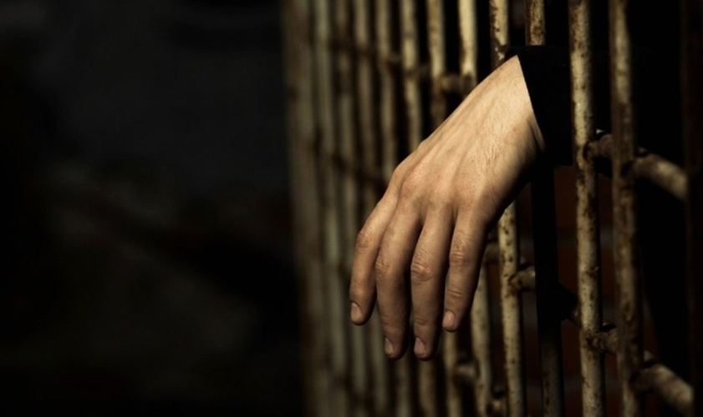
Ao mesmo tempo que frequentava o paço e aspirava a «altas torres», Camões tinha um lado aventureiro que alimentava numa vida boémia confirmada por alguns documentos. Fosse por razões decorrentes dessa boémia, fosse por invejas de que era vítima, a sua vida em Lisboa conheceu momentos atribulados.
LUÍS DE CAMÕES
Em 1552, Camões envolveu-se numa briga e feriu um arrieiro do Rei, Gonçalo Borges, pelo que foi preso na Cadeia do Tronco, onde permaneceu até março de 1553.
Novo Plural | 10.º ano

Slide 9
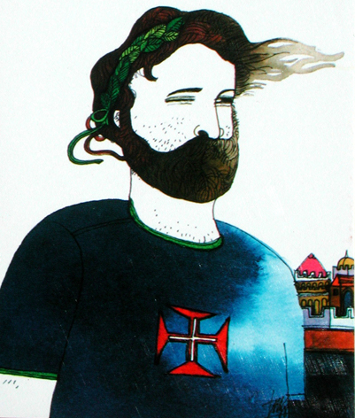
Eu me aparto de vós, ninfas do Tejo, quando menos temia esta partida; e se a minha alma vai entristecida, nos olhos o vereis com que vos vejo.
LUÍS DE CAMÕES
Foi libertado depois de ter obtido o perdão do ferido, e de ter enviado ao Rei uma carta de perdão.
Como remissão da culpa, partiu para a Índia, ao serviço do Rei, nesse mesmo ano de 1553.
Camões pintado por Luiz Duran (capa de Os Lusíadas, Ulisseia, 1993).
Novo Plural | 10.º ano

Slide 10
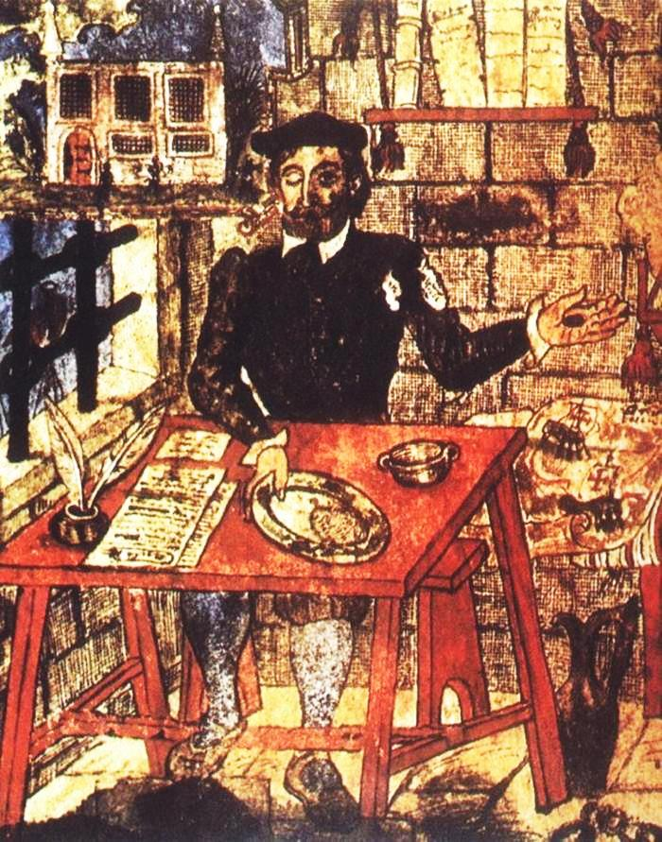
A vida no Oriente foi uma desilusão para Camões, levando-o a escrever, n’Os Lusíadas, duras críticas aos portugueses que, sob a capa do serviço à pátria, apenas queriam enriquecer.
LUÍS DE CAMÕES
Durante três anos, prestou serviço militar na Índia e posteriormente aí desempenhou cargos administrativos.
Apesar da proteção e amizade do vice-rei,
D. Francisco Coutinho, esteve preso por dívidas.
Camões na prisão de Goa, pintura anónima do século XVI.
Novo Plural | 10.º ano

Slide 11
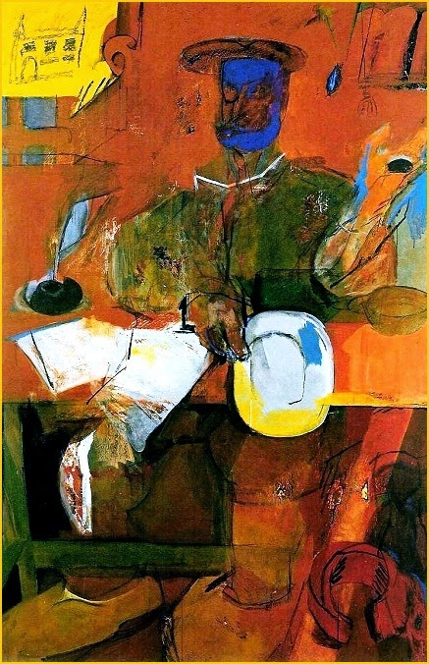
Cá, neste escuro caos de confusão, cumprindo o curso estou da natureza.
Vê se me esquecerei de ti, Sião*!
LUÍS DE CAMÕES
Júlio Pomar, um dos maiores pintores portugueses de sempre, usou o tema da prisão de Camões em Goa, para recriar, em 1983, o quadro que um pintor anónimo tinha criado em vida do poeta.
* Expressão da Bíblia que representa a pátria distante e saudosa, onde se sonha regressar.

Slide 12
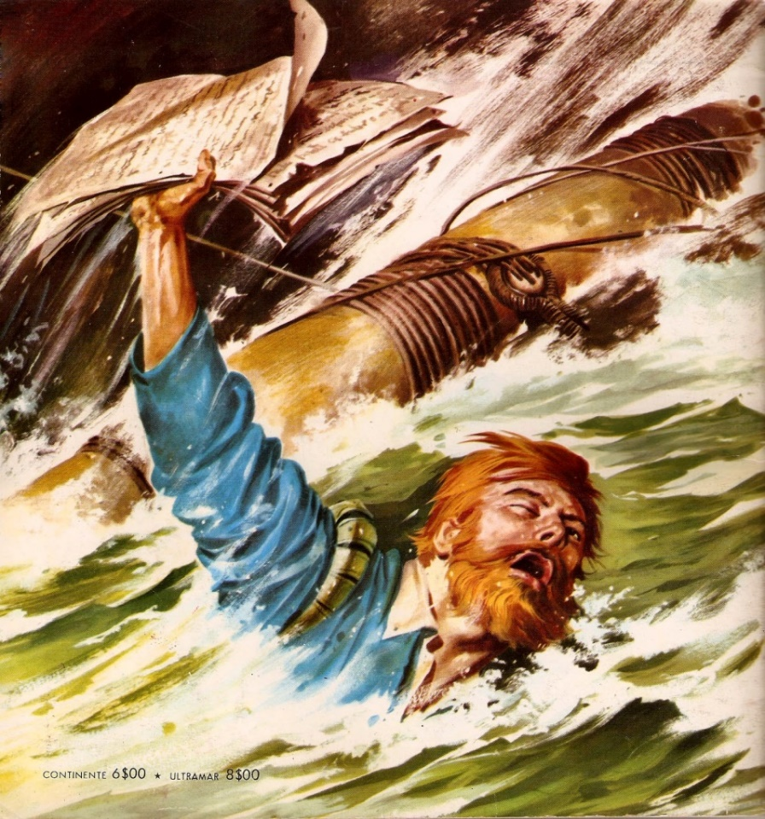
Este receberá, plácido e brando, no seu regaço o canto que molhado vem do naufrágio triste e miserando, dos procelosos baxos escapado.
Os Lusíadas, C. X, est. 128
LUÍS DE CAMÕES
Terá também estado em Macau, tendo, no regresso à Índia, sofrido um naufrágio, no qual perdeu todos os bens, salvando-se, a nado, com o manuscrito de Os Lusíadas, como revela na estrofe 128, Canto X.
Camões salva Os Lusíadas, cromo de Carlos Alberto Santos (1966).
Novo Plural | 10.º ano

Slide 13
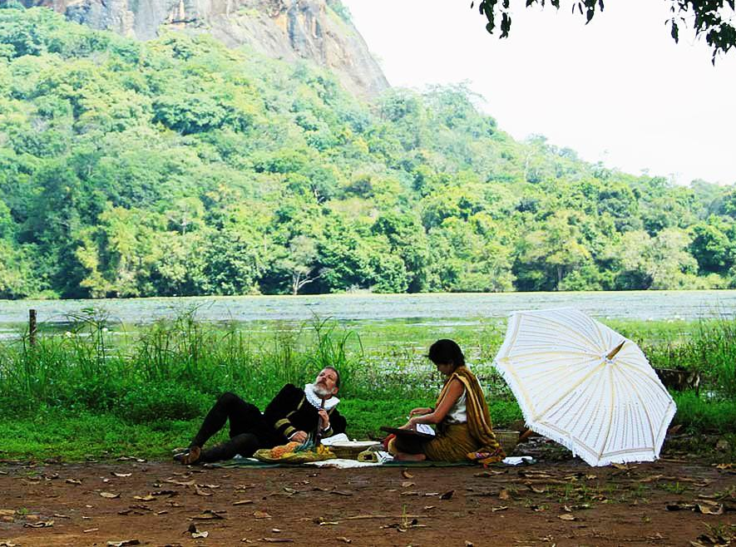
Ah! Minha Dinamene! Assim deixaste Quem não deixara nunca de querer-te! Ah! Ninfa minha, já não posso ver-te,
Tão asinha esta vida desprezaste!
LUÍS DE CAMÕES
No naufrágio, terá também perdido a sua amada oriental, a quem dedicou três belíssimos sonetos elegíacos.
Fotograma do filme Taprobana, de Gabriel Abrantes (2013).
Novo Plural | 10.º ano

Slide 14
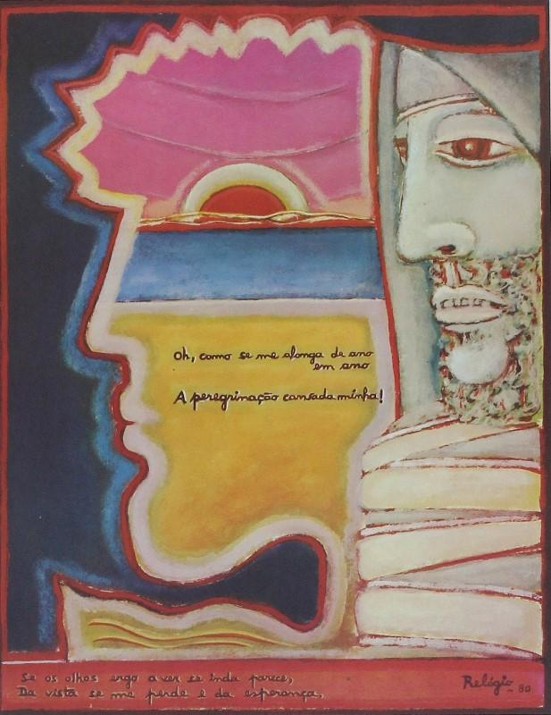
Oh! Como se me alonga de ano em ano
A peregrinação cansada minha!
Como se encurta, e como ao fim caminha,
Este meu breve e vão discurso humano!
LUÍS DE CAMÕES
A vida no Oriente correu sempre mal a Camões.
Em 1568, ajudado pelo capitão Pero Barreto Rolim, partiu para Moçambique, onde vários amigos o encontraram na miséria e lhe pagaram a viagem de regresso a Portugal.
Chegou a Lisboa em abril de 1570, envelhecido e cansado da sua longa «peregrinação».
Pintura de Francisco Relógio para o soneto «Oh! Como se me alonga (…)» (1980).
Novo Plural | 10.º ano

Slide 15
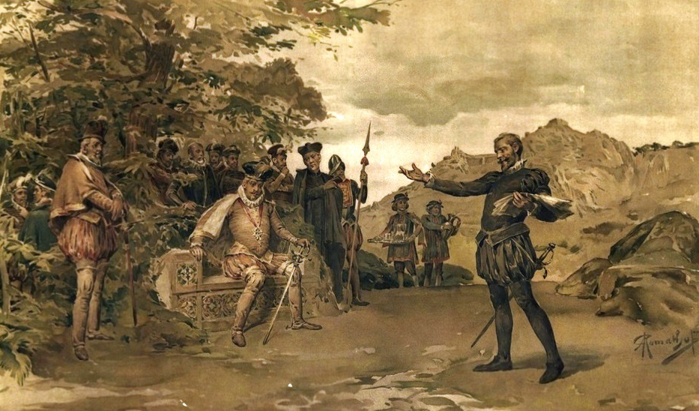
Mas eu que falo, humilde, baxo e rudo,
De vós não conhecido nem sonhado?
Da boca dos pequenos sei, contudo,
Que o louvor sai às vezes acabado.
Nem me falta na vida honesto estudo,
Com longa esperiencia misturado,
Nem engenho, que aqui vereis presente,
Cousas que juntas se acham raramente.
Os Lusíadas, C. X, est. 154
LUÍS DE CAMÕES
Em Lisboa, o poeta preparou a publicação de Os Lusíadas, poema épico dedicado ao rei
D. Sebastião, que lhe concedeu uma tença anual de 15 000 reais brancos, nem sempre paga com regularidade.
Em 1572, Os Lusíadas foram publicados.
Pintura de António Ramalho: Camões lê Os Lusíadas a D. Sebastião (1893-1916).
Novo Plural | 10.º ano

Slide 16
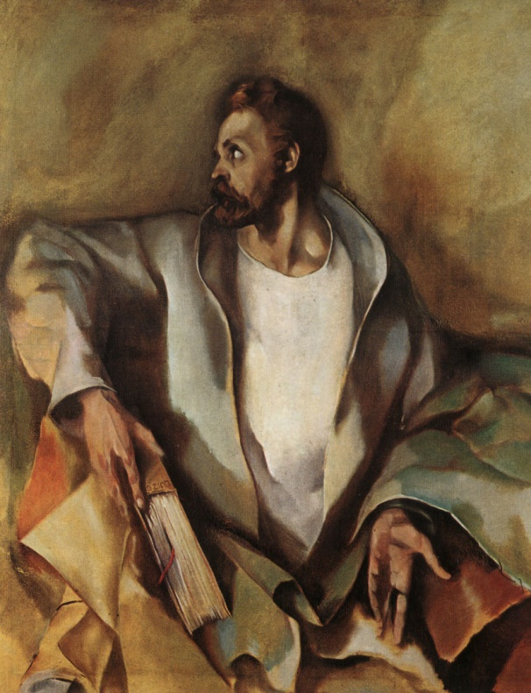
Nem me falta na vida honesto estudo,
Com longa experiência misturado
LUÍS DE CAMÕES
A publicação de Os Lusíadas foi possível graças a alguns apoios de pessoas influentes.
Além desta grandiosa epopeia, Camões é autor de uma vasta obra lírica que foi escrevendo ao longo da sua vida e de que ressaltam os sonetos, as canções, as redondilhas. Escreveu também três comédias – El Rei Seleuco, Filodemo e Anfitriões.
Pintura de António Soares (1930).
Novo Plural | 10.º ano

Slide 17
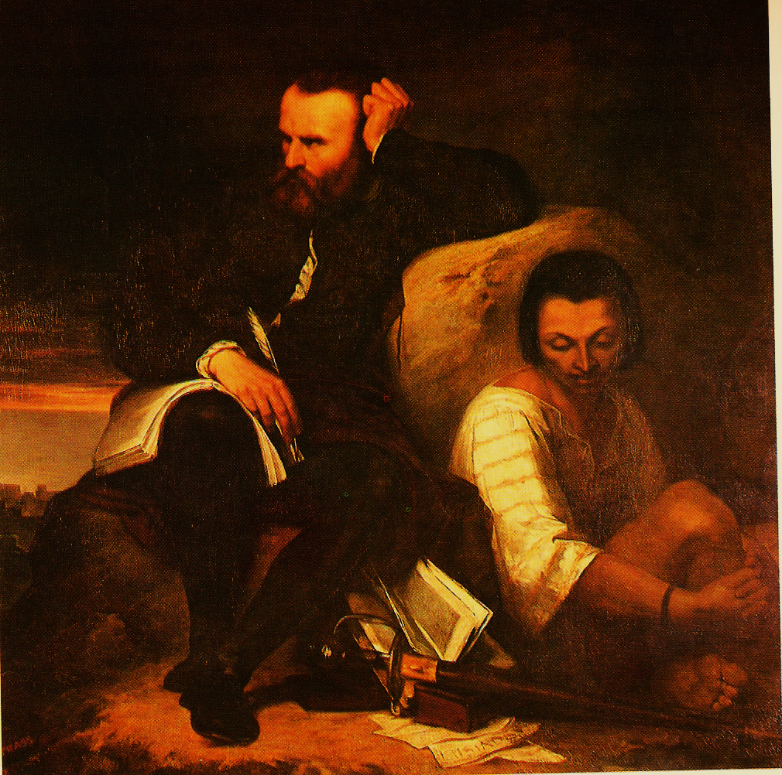
Erros meus, má fortuna, amor ardente
Em minha perdição se conjuraram;
Os erros e a fortuna sobejaram,
Que para mim bastava amor somente.
LUÍS DE CAMÕES
Camões viveu quase sempre com grandes dificuldades financeiras, mas não é certo que tenha vivido os últimos anos da sua vida graças à ajuda de um criado, Jau, que trouxe do Oriente e que, segundo a tradição, por ele mendigava por Lisboa.
Pintura de Francisco Metrass, representando Camões com o criado Jau (1880).
Novo Plural | 10.º ano

Slide 18
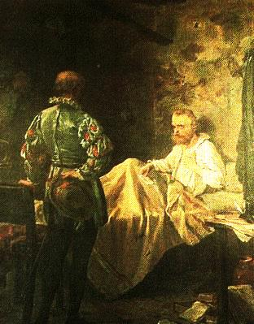
Tudo passei; mas tenho tão presente
A grande dor das cousas que passaram
LUÍS DE CAMÕES
A verdade é que os últimos anos da vida do grande poeta de Portugal ficaram, na tradição, como anos de miséria.
Morreu no dia 10 de junho de 1580 – no mesmo ano em que Portugal perdeu a independência.
Pintura de Columbano Bordalo Pinheiro, representando Camões no leito de morte (1880).
Novo Plural | 10.º ano

Slide 19
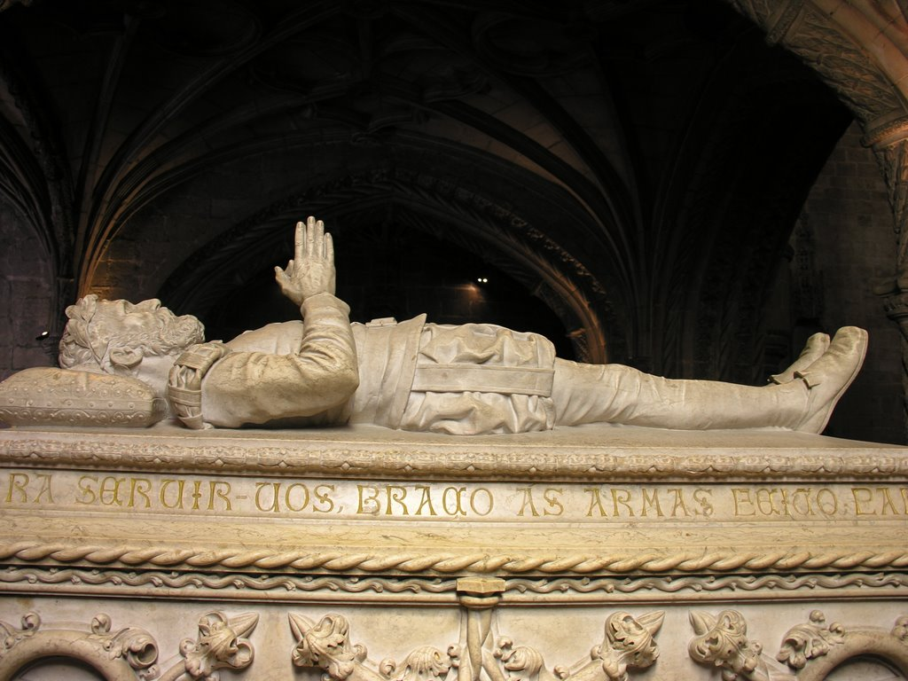
LUÍS DE CAMÕES
Camões foi enterrado no Convento de Sant'Ana, onde o amigo D. Gonçalo Coutinho mandou reservar uma sepultura, com a lápide:
Aqui jaz Luís Vaz de Camões, príncipe dos poetas do seu tempo.
Viveu pobre e miseravelmente e assim morreu.
Em 1880, ano do terceiro centenário da morte do poeta, os seus restos mortais foram trasladados para o Mosteiro dos Jerónimos, num túmulo da autoria de Costa Mota (tio). Não se pode garantir, contudo, que as ossadas que aí repousam sejam, de facto, de Camões, em virtude dos estragos que o terramoto de 1755 provocou na igreja de Sant’Ana. Essa circunstância não diminui o valor simbólico do monumento.
Novo Plural | 10.º ano

Slide 20
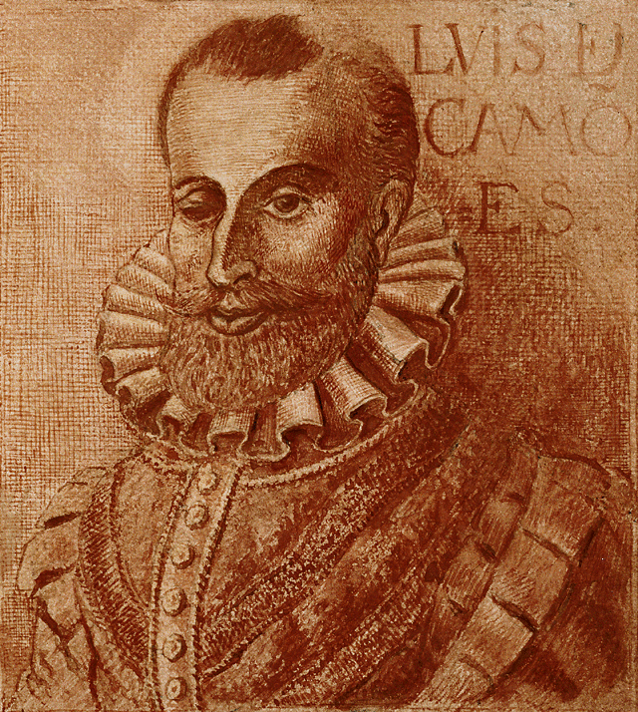
Retratos de Camões
LUÍS DE CAMÕES
A importância de Luís de Camões, «Príncipe dos Poetas de Portugal», fez dele, ao longo dos séculos, o mais homenageado e retratado dos escritores portugueses, nas diversas formas de expressão.
Como guerreiro ou como poeta apaixonado e infeliz, Camões é representado de acordo com momentos histórico-políticos do país, com correntes estéticas, com modas do momento.
Do pintor Fernão Gomes, este é o único retrato pintado em vida do poeta. (Excetua-se o retrato da prisão de Goa, sem o valor artístico deste.)
Novo Plural | 10.º ano

Slide 21
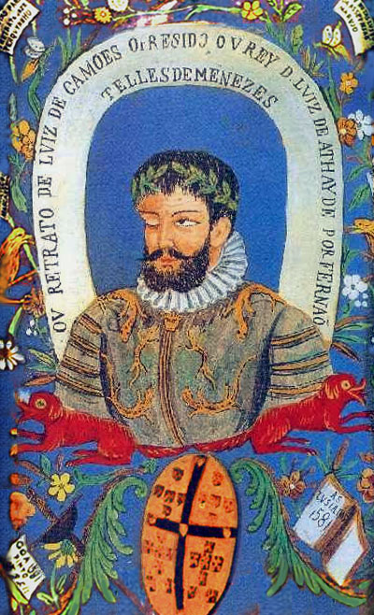
Retratos de Camões
LUÍS DE CAMÕES
Retrato de pintor desconhecido de Goa (1581).
Novo Plural | 10.º ano

Slide 22
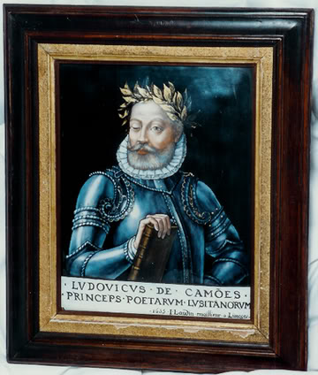
Retratos de Camões
LUÍS DE CAMÕES
Retrato de Jacques Laudin (1655).
Novo Plural | 10.º ano

Slide 23
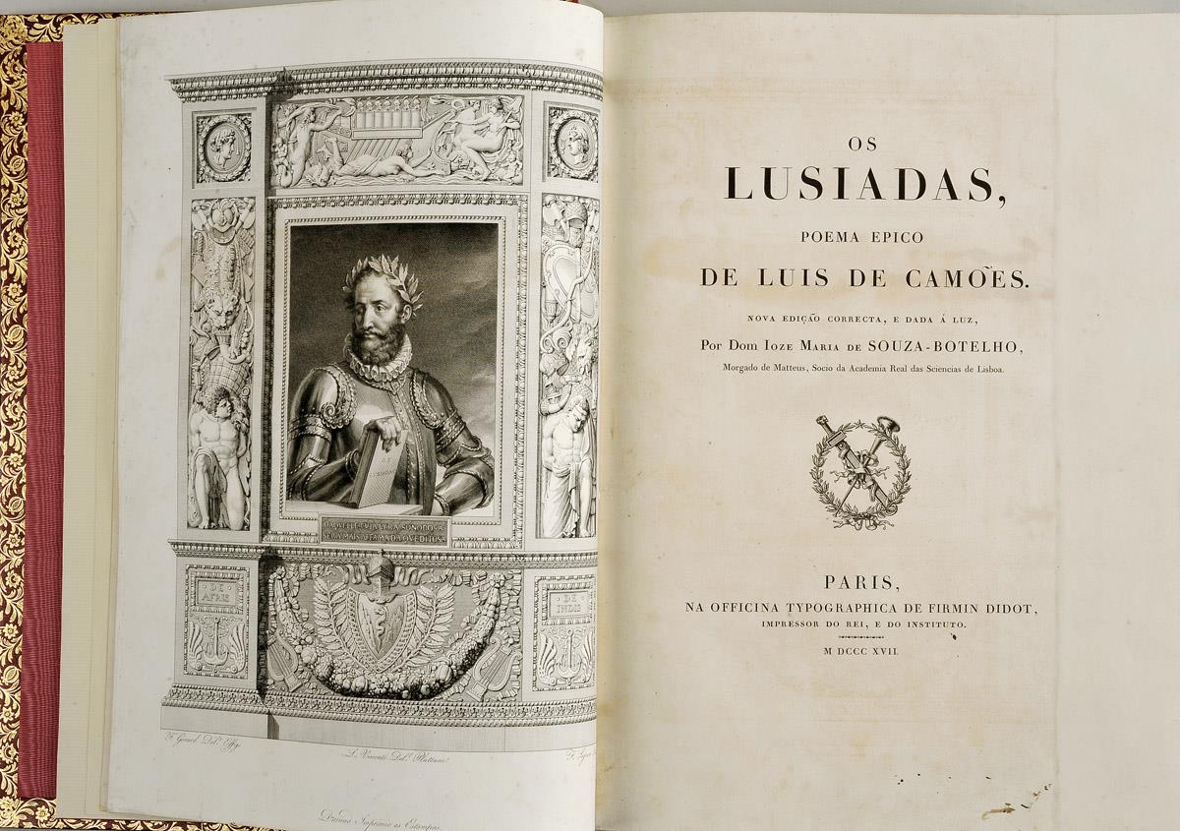
LUÍS DE CAMÕES
Retratos de Camões
Retrato de Camões numa edição de Os Lusíadas, de 1817.
Novo Plural | 10.º ano

Slide 24
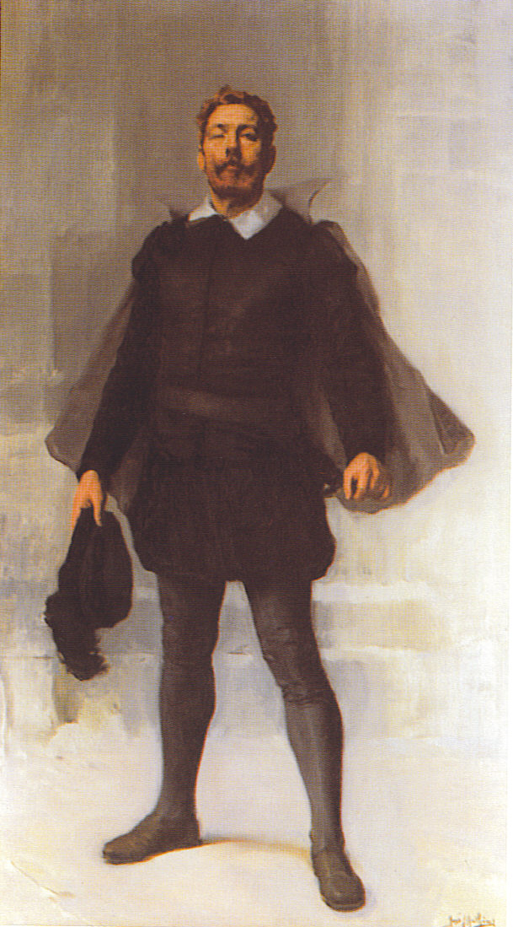
LUÍS DE CAMÕES
Retratos de Camões
Retrato de José Malhoa (1907).
Novo Plural | 10.º ano

Slide 25
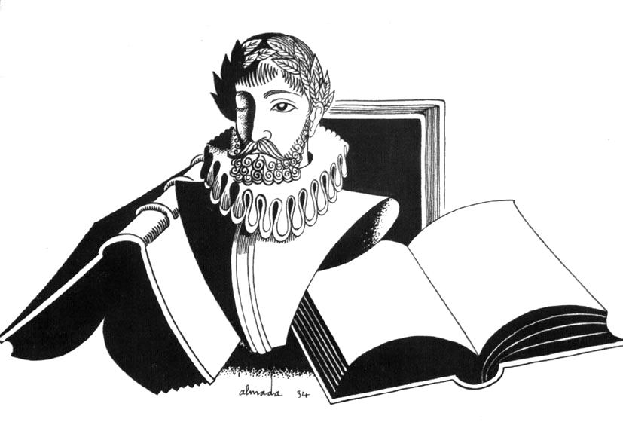
LUÍS DE CAMÕES
Retratos de Camões
Retrato de Almada Negreiros (1934).
Novo Plural | 10.º ano

Slide 26
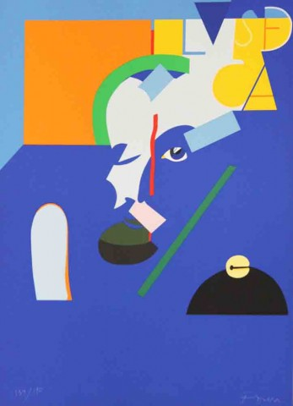
LUÍS DE CAMÕES
Retratos de Camões
Retrato de Júlio Pomar (1973).
Novo Plural | 10.º ano

Slide 27
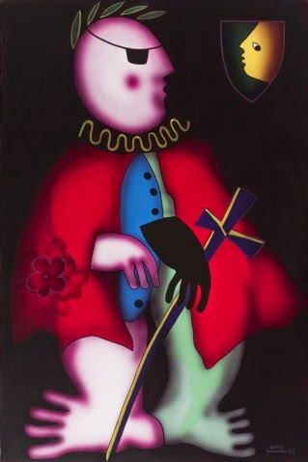
LUÍS DE CAMÕES
Retratos de Camões
Retrato de José de Guimarães (1980).
Novo Plural | 10.º ano

Slide 28
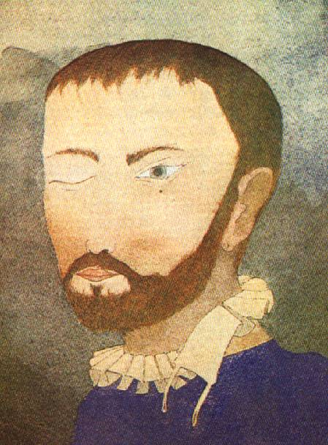
LUÍS DE CAMÕES
Retratos de Camões
Retrato de Mário Botas (1980).
Novo Plural | 10.º ano

Slide 29
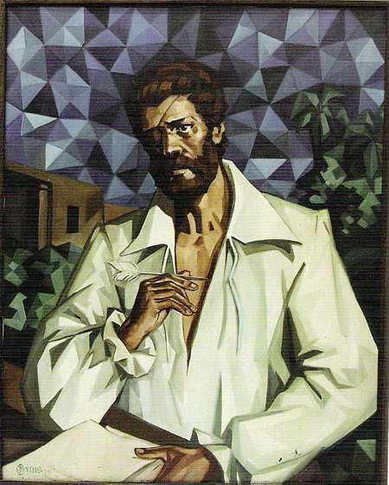
LUÍS DE CAMÕES
Retratos de Camões
Retrato de A. Neves e Souza, na Casa de Portugal, em S. Paulo.
Novo Plural | 10.º ano

Slide 30
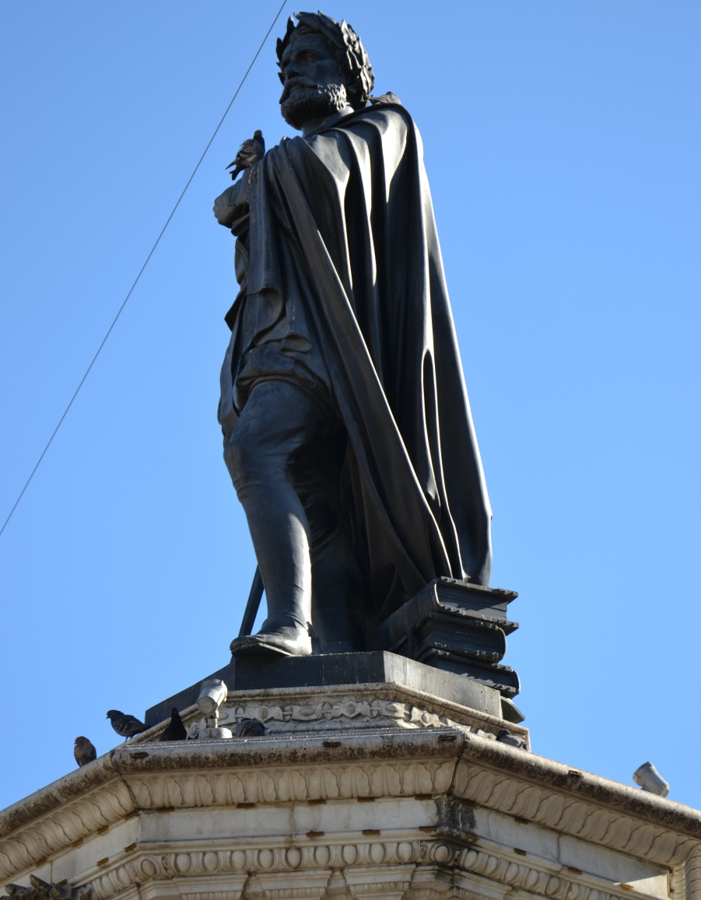
LUÍS DE CAMÕES
Estátuas de Camões
Em Lisboa, no Largo de Camões, a estátua inaugurada em 1880.
Novo Plural | 10.º ano

Slide 31
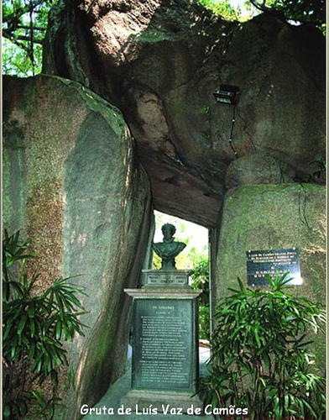
LUÍS DE CAMÕES
Estátuas de Camões
Estátua na Gruta de Macau.
Novo Plural | 10.º ano

Slide 32
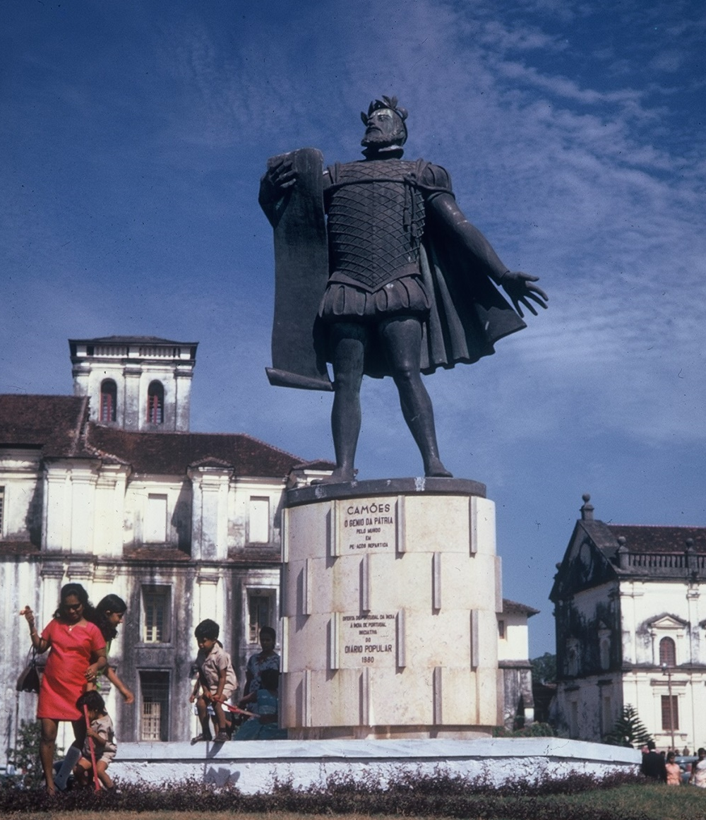
LUÍS DE CAMÕES
Estátuas de Camões
Estátua em Goa.
Novo Plural | 10.º ano

Slide 33
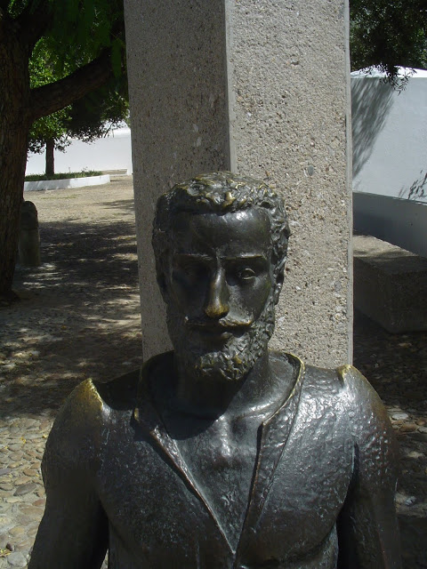
LUÍS DE CAMÕES
Estátuas de Camões
Estátua em Constância.
Novo Plural | 10.º ano

Slide 34
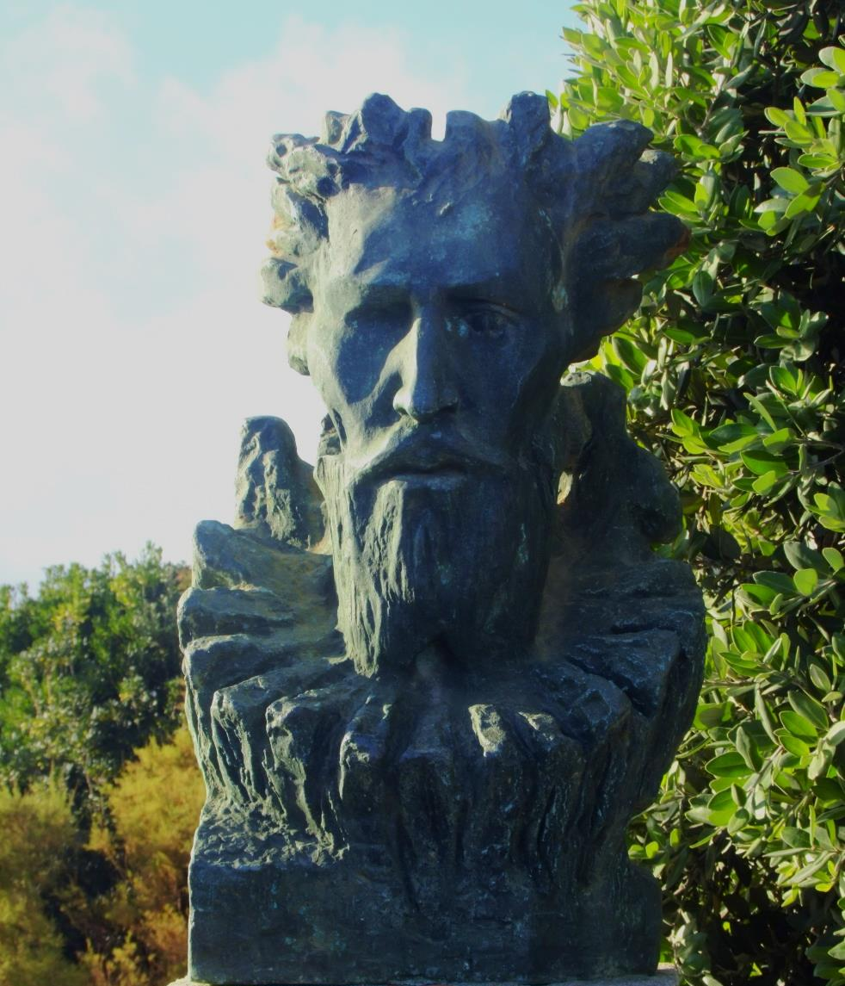
LUÍS DE CAMÕES
Estátuas de Camões
Estátua no Porto.
Novo Plural | 10.º ano

Slide 35
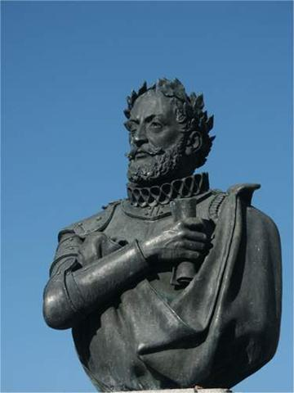
LUÍS DE CAMÕES
Estátuas de Camões
Estátua de Almeida e Silva, em Viseu.
Novo Plural | 10.º ano

Slide 36
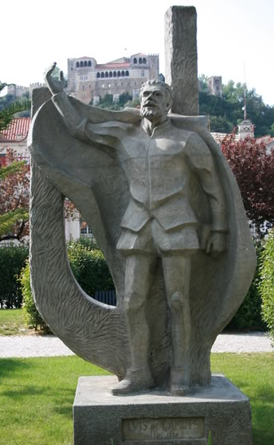
LUÍS DE CAMÕES
Estátuas de Camões
Estátua em Leiria.
Novo Plural | 10.º ano

Slide 37
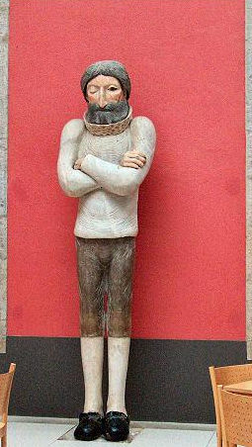
LUÍS DE CAMÕES
Estátuas de Camões
Estátua de João Cutileiro, em Cascais.
Novo Plural | 10.º ano

Slide 38
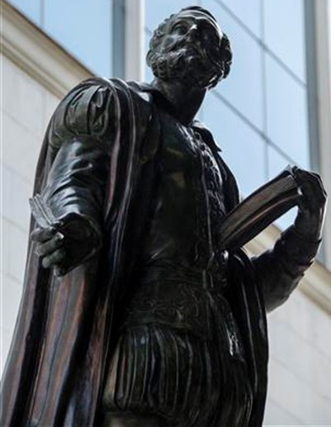
LUÍS DE CAMÕES
Estátuas de Camões
Estátua em Havana, Cuba.
Novo Plural | 10.º ano

Slide 39
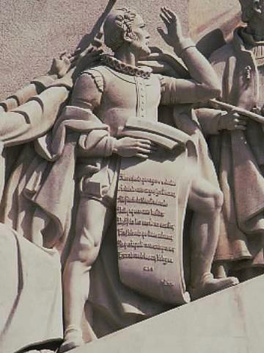
LUÍS DE CAMÕES
Estátuas de Camões
No Padrão dos Descobrimentos, em Lisboa.
Novo Plural | 10.º ano

Slide 40
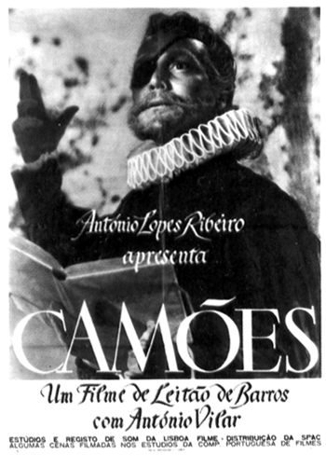
LUÍS DE CAMÕES
Camões no cinema
O popular filme de Leitão de Barros tinha inicialmente o título de Camões, o Trinca-Fortes. Num despacho de Salazar, a sua produção foi considerada de «interesse nacional», pois o regime estava empenhado em aproveitar a figura mítica de Camões, num incentivo ao nacionalismo. Estreou no São Luís, em 1946, esteve dois meses em cartaz, e teve cerca de 80 mil espectadores. Foi selecionado para o 1.º Festival de Cannes, realizado nesse ano. O custo da sua produção foi enorme, «o mais desmedido e ambicioso projeto do nosso cinema», segundo João Bénard da Costa, antigo diretor da Cinemateca Nacional.
PRÉMIOS – Grande Prémio do SNI em 1946; Prémios do SNI para o Melhor Ator (António Vilar) e para a Melhor Atriz (Eunice Muñoz) e menções honrosas para os atores Vasco Santana e Paiva Raposo.
Novo Plural | 10.º ano

Slide 41
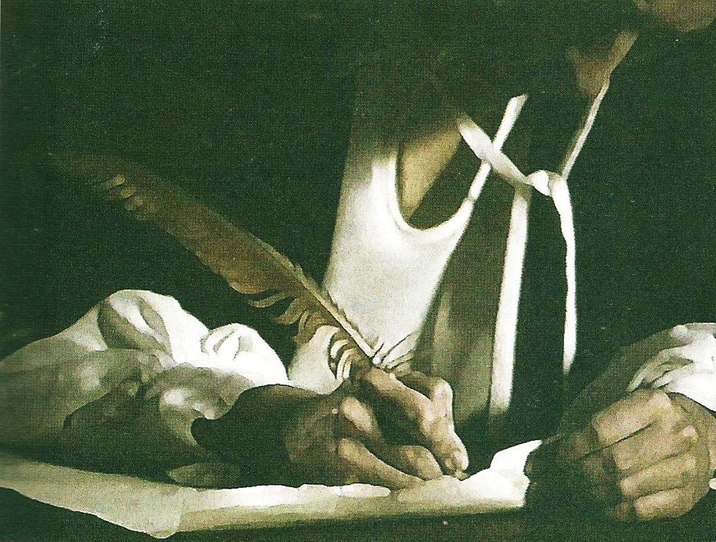
LUÍS DE CAMÕES
Camões no cinema
Camões, tanta Guerra, tanto Engano é o título da peça encenada por Silvina Pereira e filmada por Paulo Rocha, em 1996.
Novo Plural | 10.º ano

Slide 42
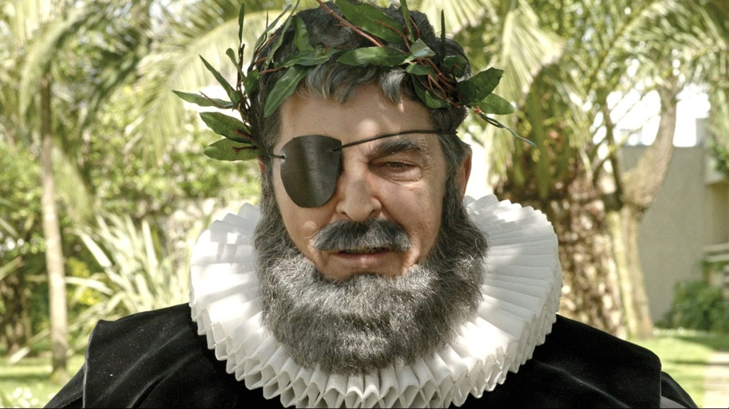
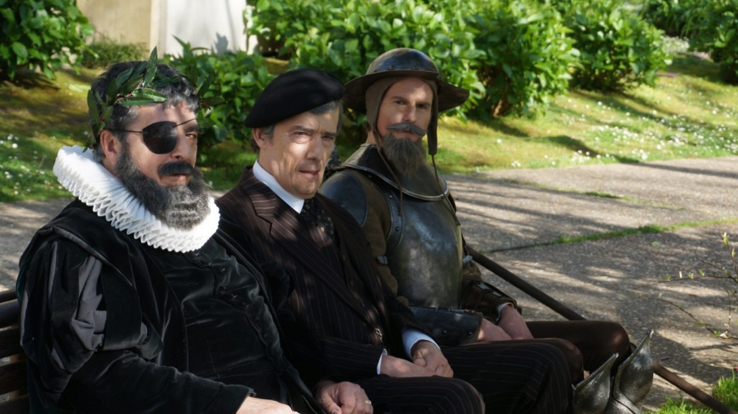
LUÍS DE CAMÕES
Camões no cinema
Manoel de Oliveira, o maior dos cineastas portugueses, dirigiu o filme O Velho do Restelo, em 2013. O filme estreou no Festival de Veneza, em setembro de 2014, e em Portugal a 11 de dezembro do mesmo ano, no dia em que o realizador completou 106 anos de idade. Foi o seu último filme.
Novo Plural | 10.º ano

